Slide 1


PESQUISA DE SATISFAÇÃO
SANTO AMARO | SP 1°SEMESTRE DE 2024

Slide 2
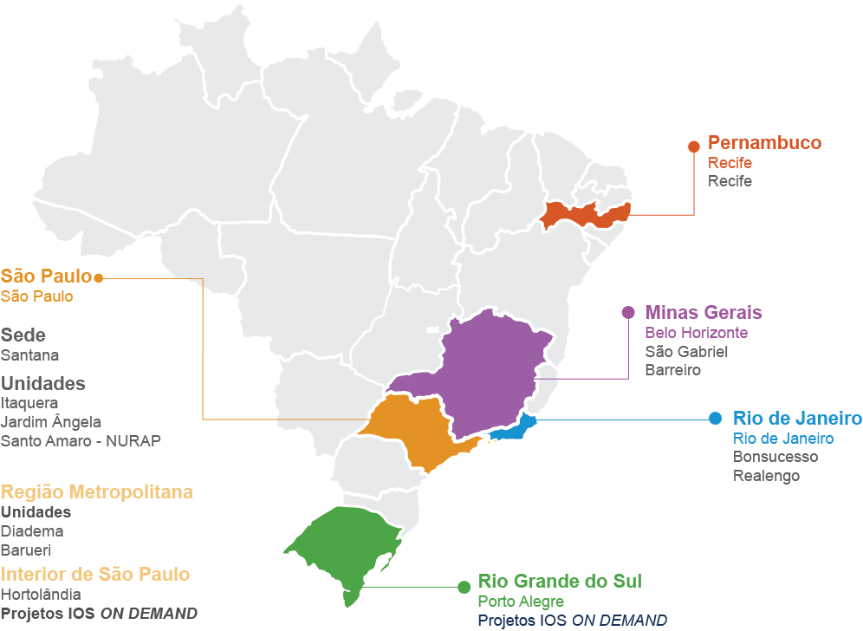

Atuação
Somos responsáveis por contratar a equipe e montar a infraestrutura para as aulas nas Unidades próprias.
O atendimento em nossas Unidades é feito por meio de parcerias com outras Organizações Sociais, empresas privadas, escolas e universidades que cedem espaço físico de salas e laboratórios de informática.

Slide 3


No que acreditamos
Acreditamos no protagonismo juvenil e na inclusão social do jovem por meio da educação e do trabalho, elementos fundamentais para o desenvolvimento de uma nação.
Trabalhamos para que as oportunidades de formação profissional e vagas de emprego sejam oferecidas de maneira igualitária.
Pessoas com acesso a oportunidades educacionais e profissionais têm suas vidas transformadas e replicam essas mudanças em suas famílias e comunidades.

Slide 4


Como você conheceu o IOS?

Slide 5

Instrutor(a) de T.I.

Slide 6

Monitor(a) de T.I.

Slide 7
Professor(a) de Extensão

Slide 8
Professor(a) de Extensão

Slide 9
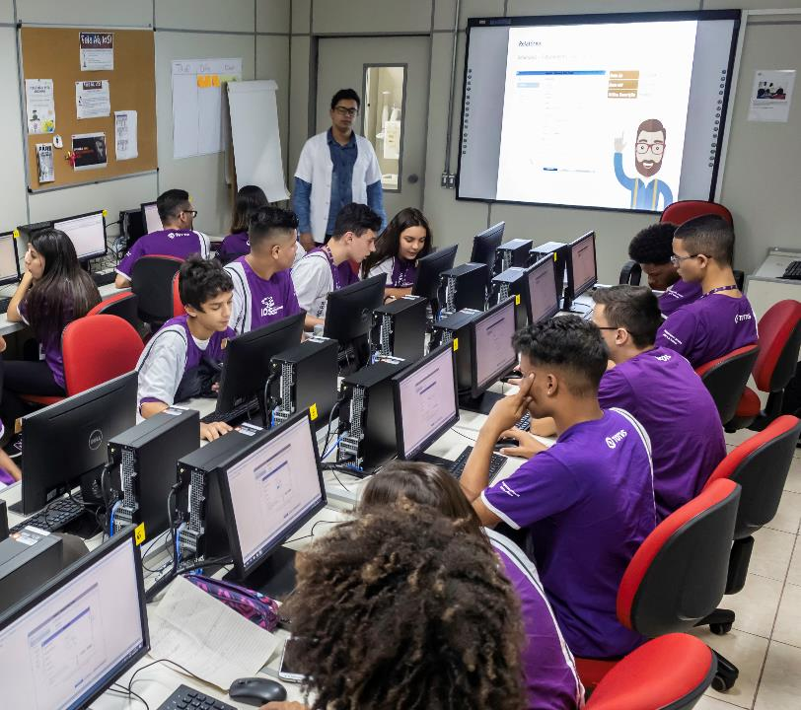
Material Didático e Plataforma Online

Slide 10
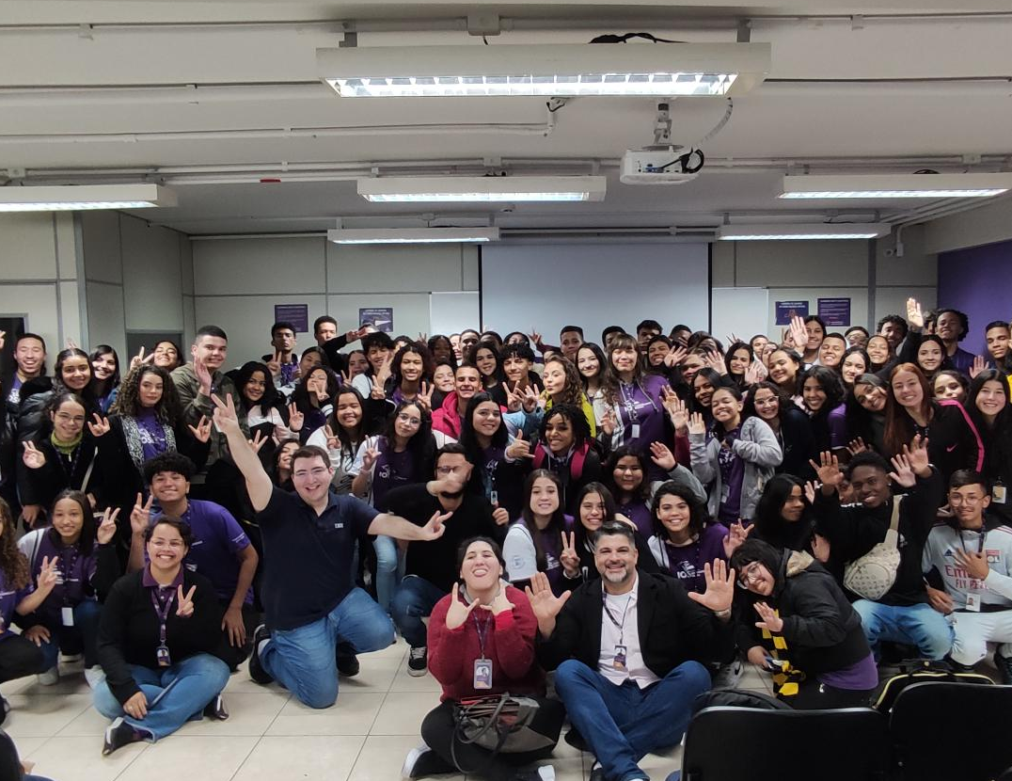
Palestras e Eventos

Slide 11

Avaliação Da Equipe Psicossocial

Slide 12

Curso EAD e Semipresencial

Slide 13
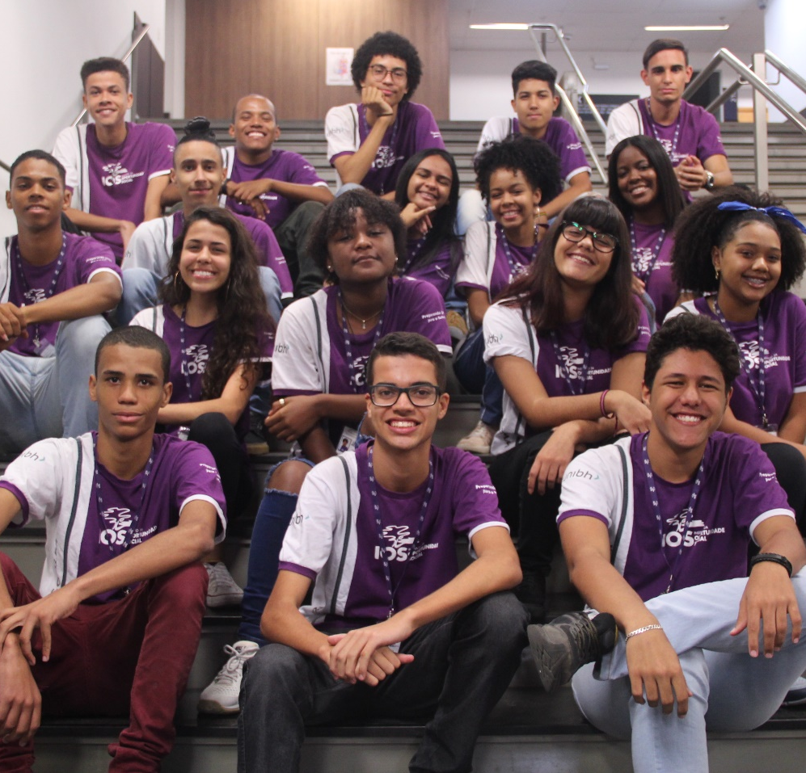
Considerações dos Alunos
Pontos positivos
“Este curso é abrangente e bem estruturado, com instrutores competentes e material claro. Os recursos práticos e a comunidade de alunos enriquecem a experiência de aprendizado, preparando-os para o mercado de trabalho.”
“Um dos pontos positivos nos quais mais me agradaram foi o grande cuidado e a atenção dos professores para com os alunos, sempre dispostos a tirar dúvidas e sempre nos perguntando se existe uma dificuldade.”
“Todas as palestras e eventos foram oportunidades para aprender novas coisas, abordando assuntos muito importantes para o meu conhecimento.”

Slide 14
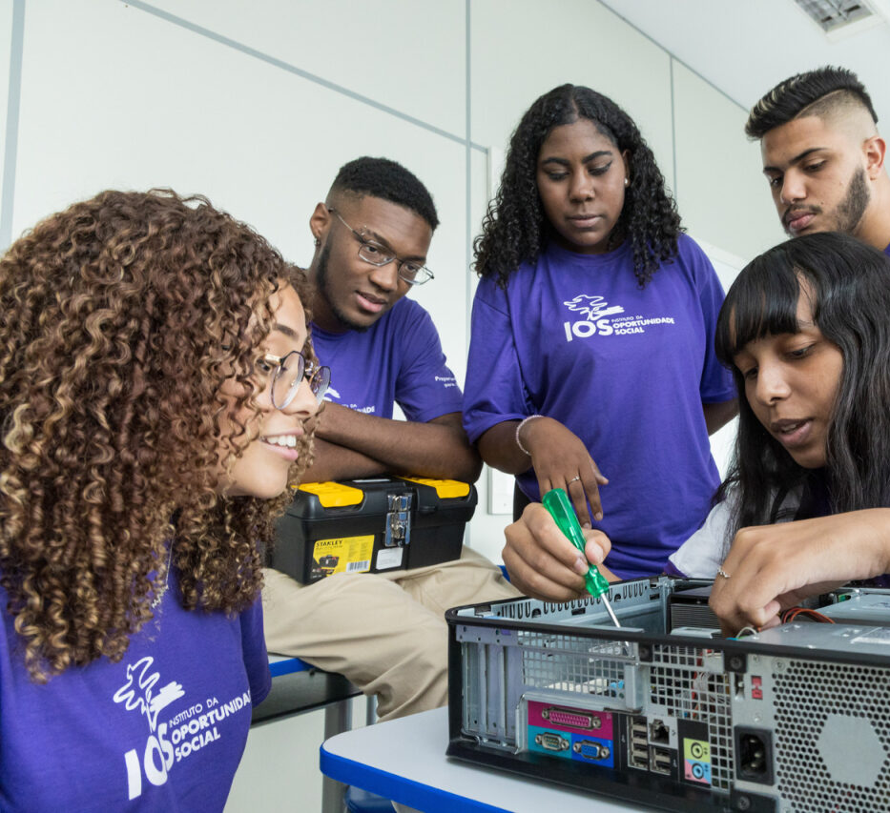
Considerações dos Alunos
Pontos a melhorar
“O ar condicionado das salas deram problemas o que acabou causando um certo desconforto durante as aulas.”
“Deveria haver uma assistência médica para os alunos, pois durante o semestre tivemos alguns episódios de alunos passando mal e os professores tiveram que lidar com a situação sem o apoio de um profissional.”
“Maior tempo de duração do curso”
“O conteúdo poderia ter sido melhor organizado, pelo tempo ser curto não conseguimos aprofundar tanto em certos temas.”

Slide 15

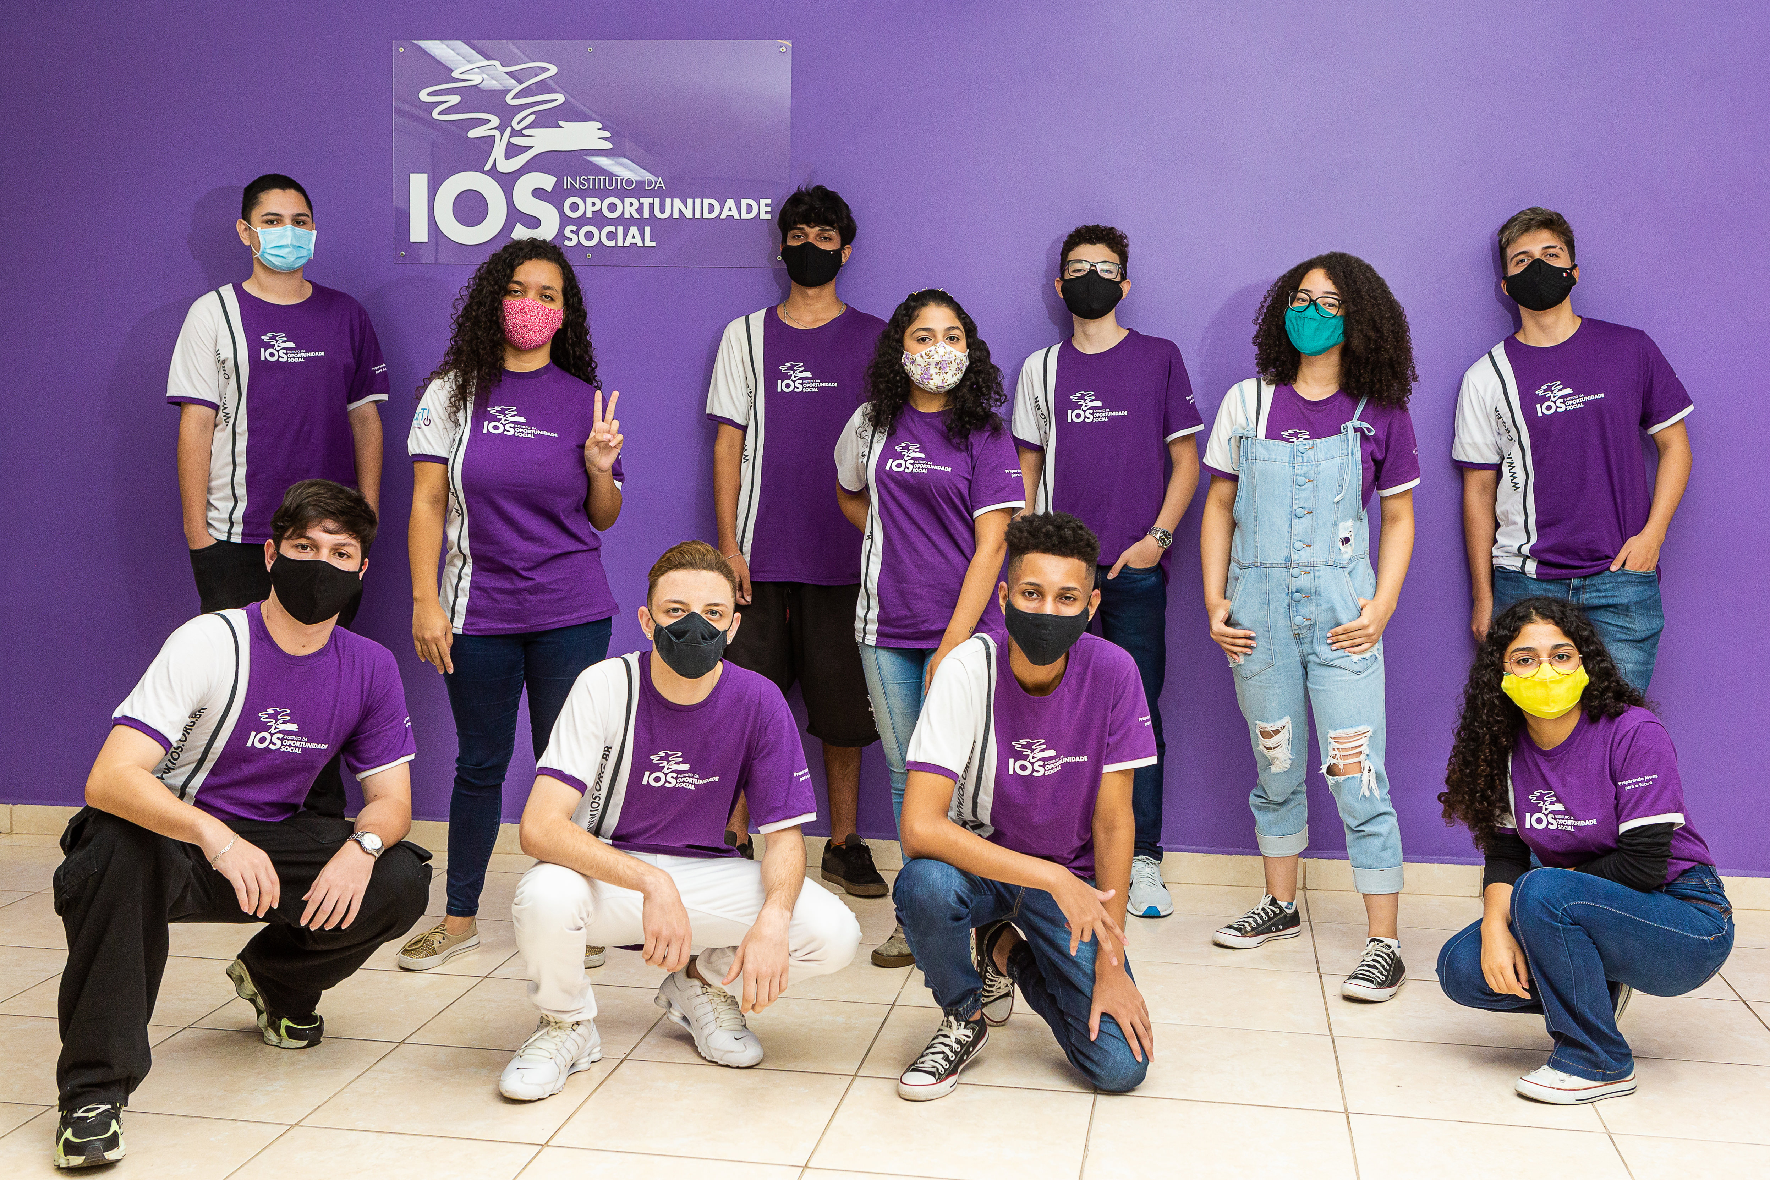

#VamosJuntos!
Dúvidas!
E-mail: educacional@ios.org.br
Central de Atendimento IOS: 11 97343-9010

